Slide 1
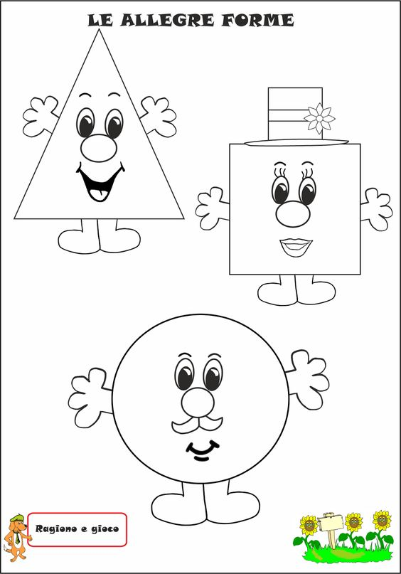
II CIRCOLO - plesso F.G. Siciliano Le forme geometriche a cura di Palladino Concetta sez L ins. Palladino Concetta ins. Improta Annamaria

Slide 2
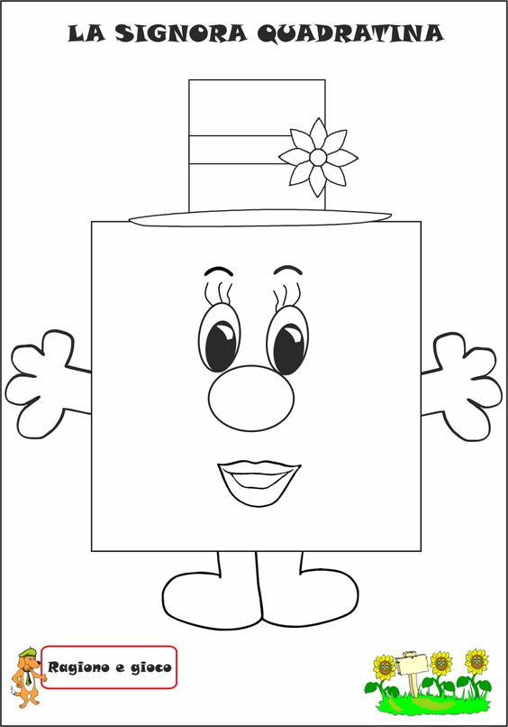
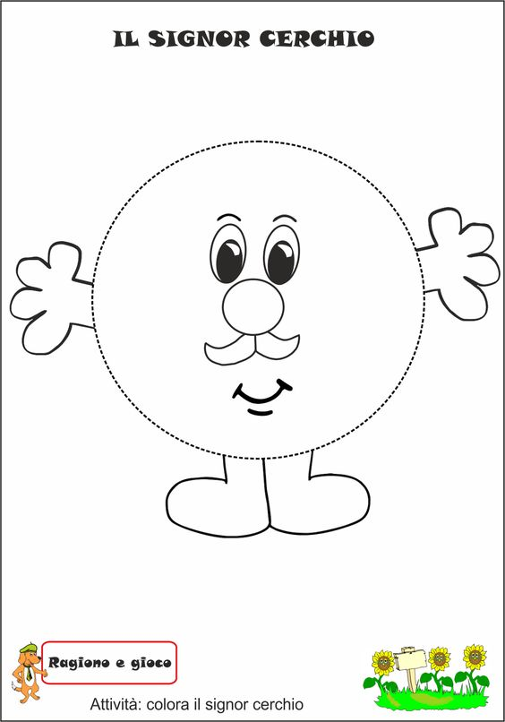
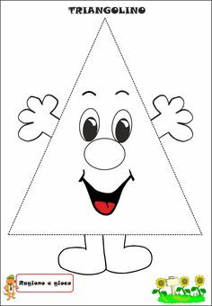
Ascolta e divertiti a colorare, ritagliare ed incollare
Buon lavoro e buon divertimento

